Slide 1


Slide 2

渠 处处 荡清波
白帆 片片 飘满河
歌曲 装满箩 新生活

Slide 3
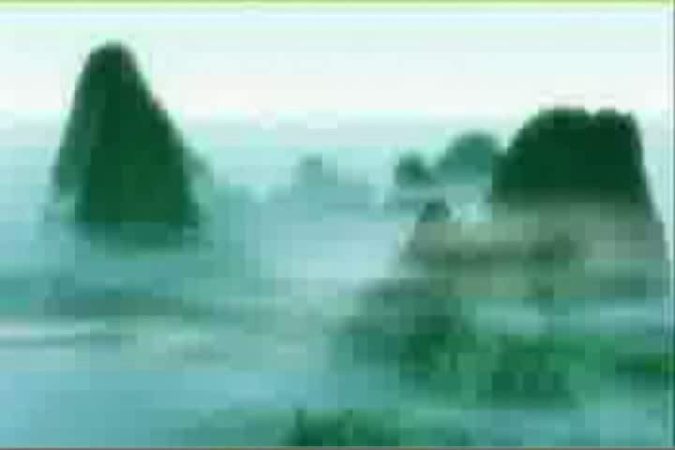

Slide 4


自由地读课文的第一段
想想：
哪些词语让你感受到水多？
并用“ ”把这些词语划出来。

Slide 5
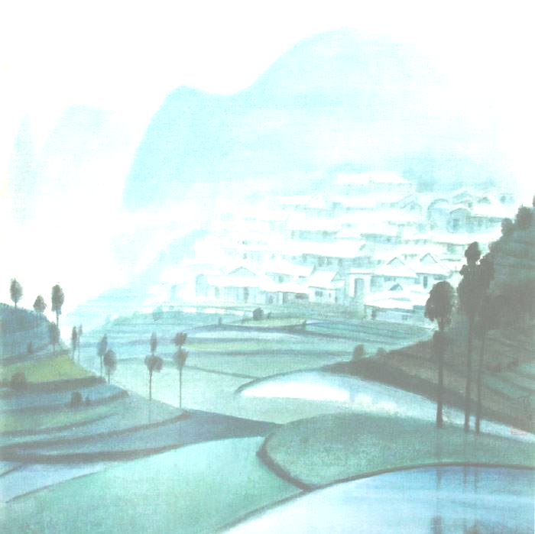
水乡什么多？
水多。
千条渠，万条河，
池塘一个连一个，
处处绿水荡清波。

Slide 6
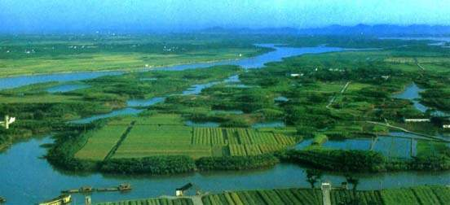
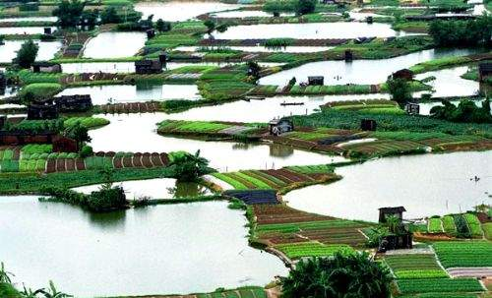
千条渠，万条河，
池塘一个连一个，
处处绿水荡清波。

Slide 7
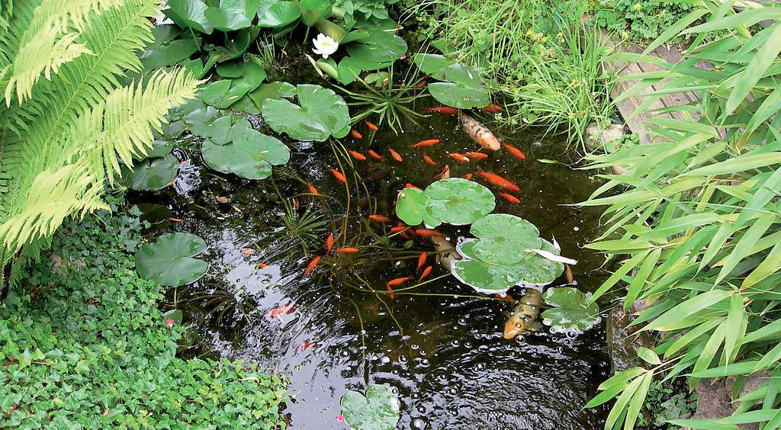

Slide 8
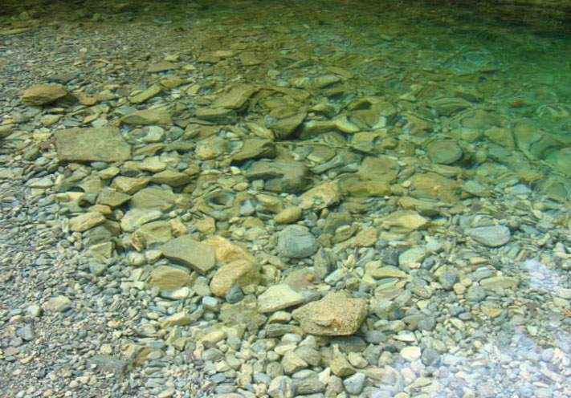

Slide 9
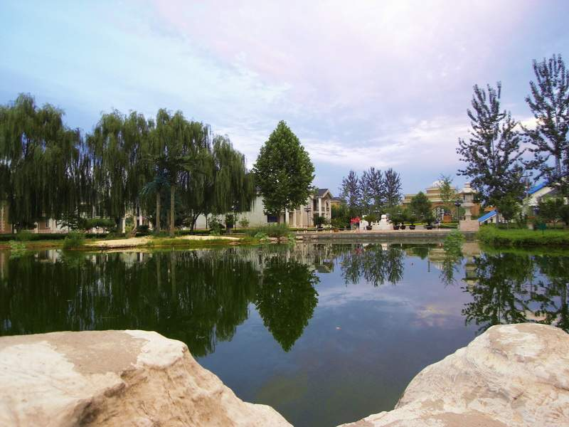

Slide 10
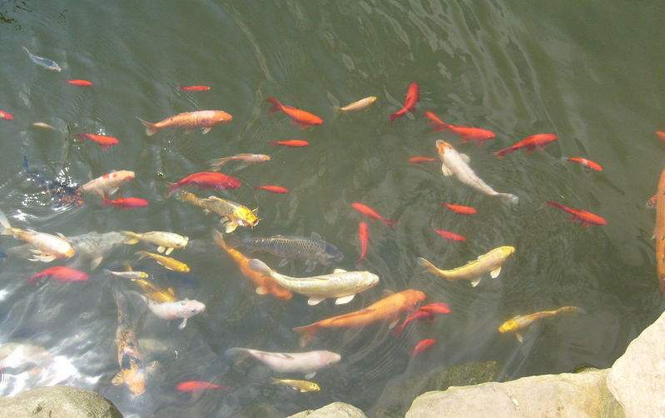
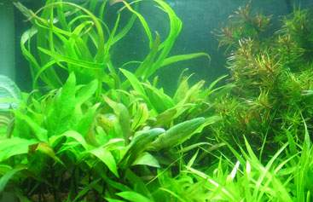
处处绿水荡清波
水乡的水可真清啊，
都能看见水中 。

Slide 11
水乡什么多？
水多。
千条渠，万条河，
池塘一个连一个，
处处绿水荡清波。

Slide 12
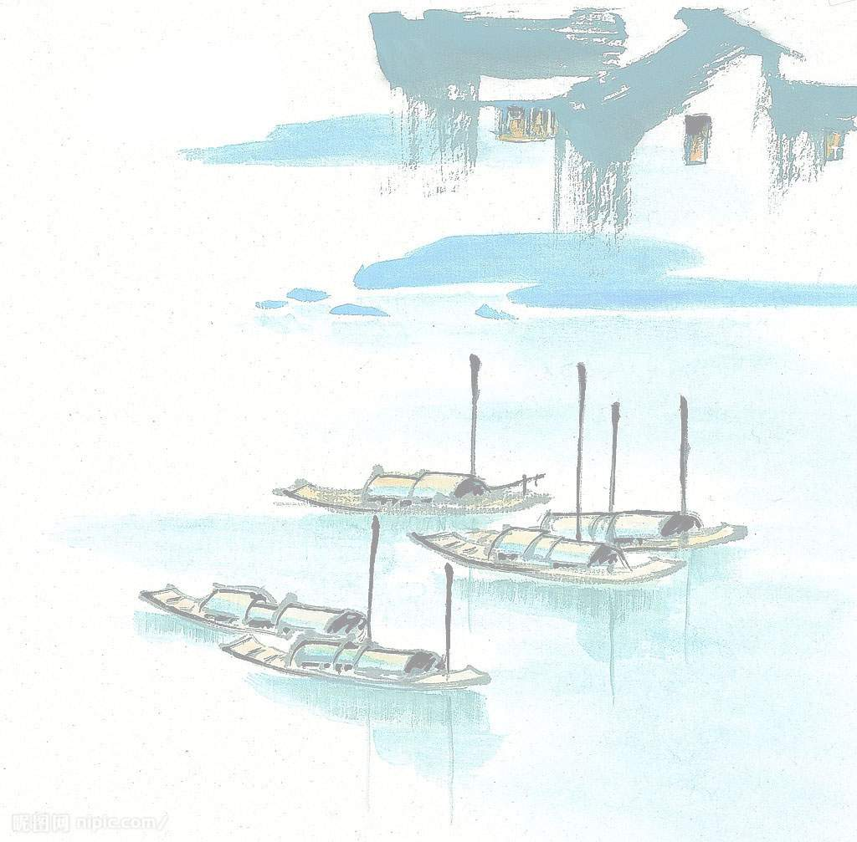
水乡什么多？
船多。
千只船，万只驳，
白帆片片像云朵，
飘满湖面飘满河。

Slide 13
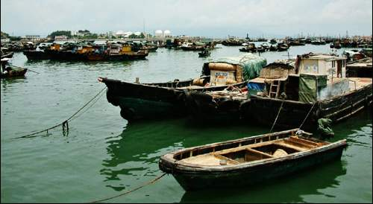
渔船

Slide 14
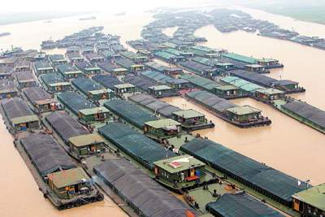
驳船

Slide 15
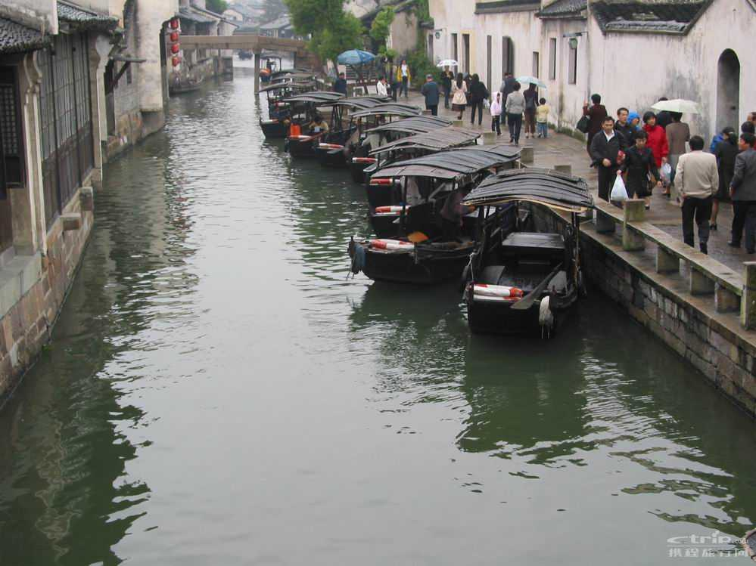
游

Slide 16
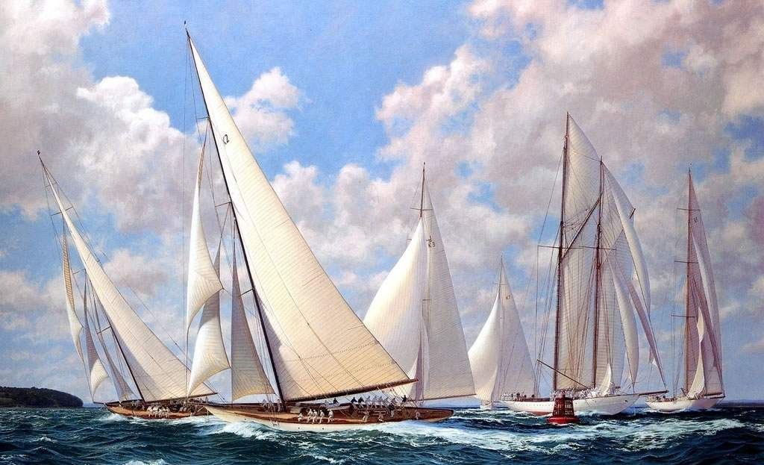
白帆片片像云朵，
飘满湖面飘满河 。

Slide 17
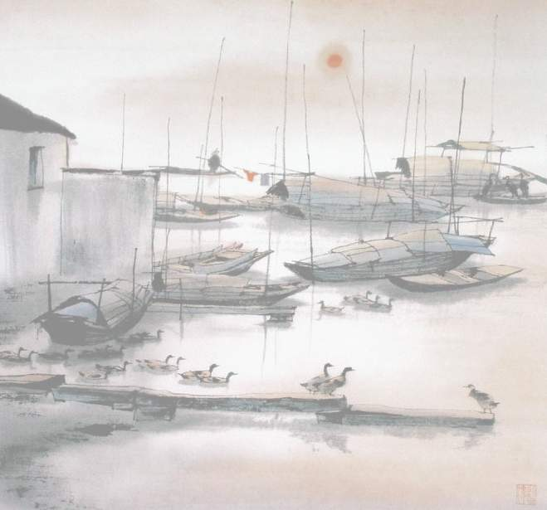
水乡什么多？
船多。
千只船，万只驳，
白帆片片像云朵，
飘满湖面飘满河。

Slide 18

水乡什么多？
歌多。
千首曲，万首歌，
装满一箩又一箩，
唱咱水乡新生活。

Slide 19
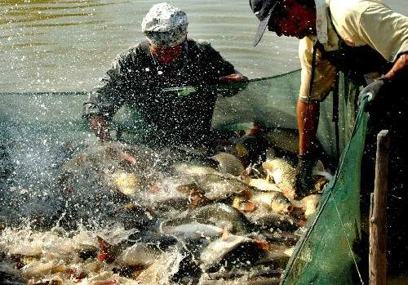

Slide 20
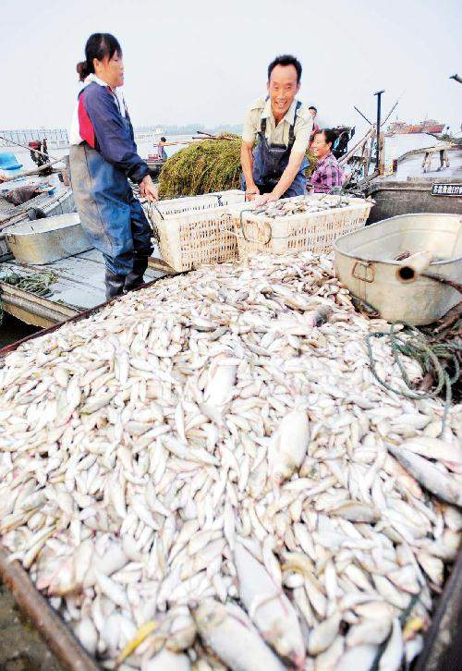

Slide 21
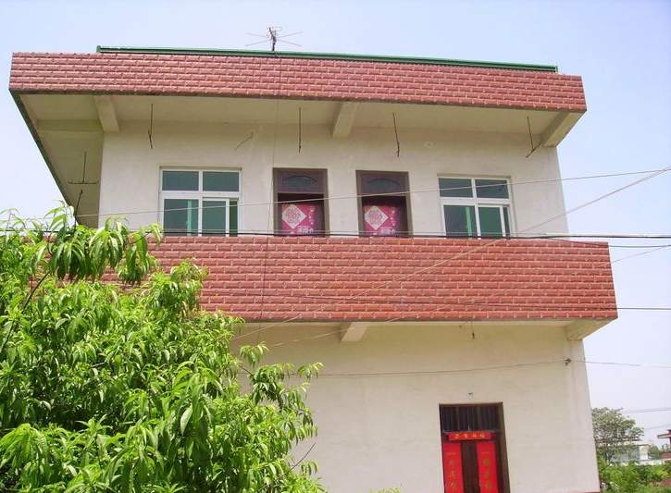

Slide 22
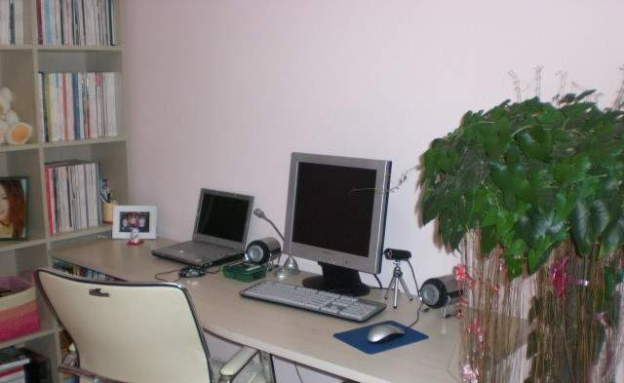

Slide 23
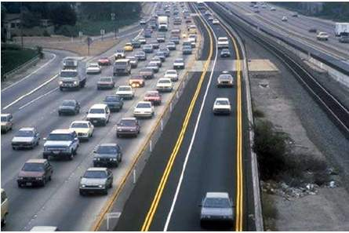

Slide 24
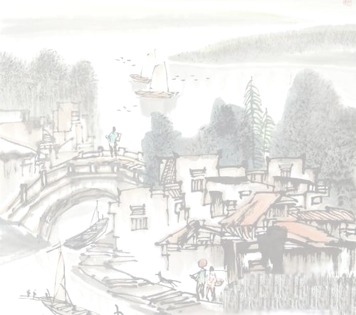
水乡什么多？
歌多。
千首曲，万首歌，
装满一箩又一箩，
唱咱水乡新生活。

Slide 25

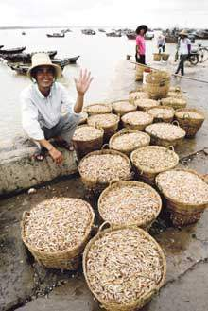
一箩又一箩装的是（ ）、（ ）。

Slide 26
水乡什么多？
歌多。
千首曲，万首歌，
装满一箩又一箩，
唱咱水乡新生活。

Slide 27
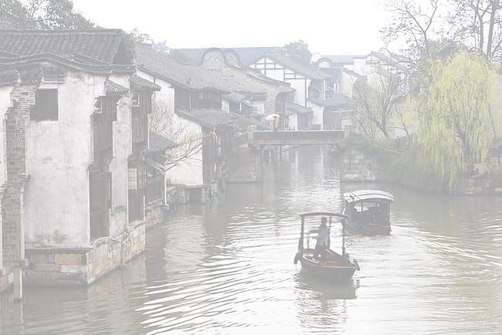

水 乡
歌

Slide 28
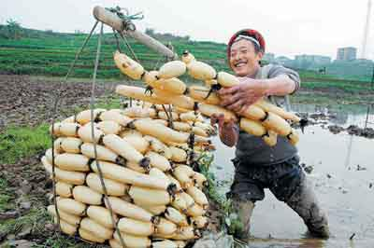
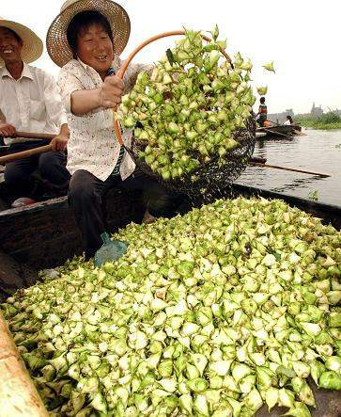

Slide 29
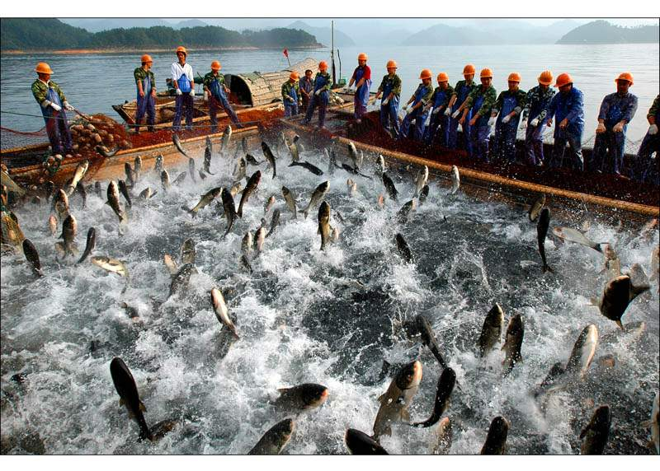

Slide 30
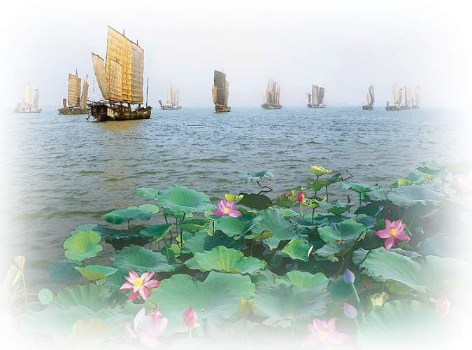


Slide 31
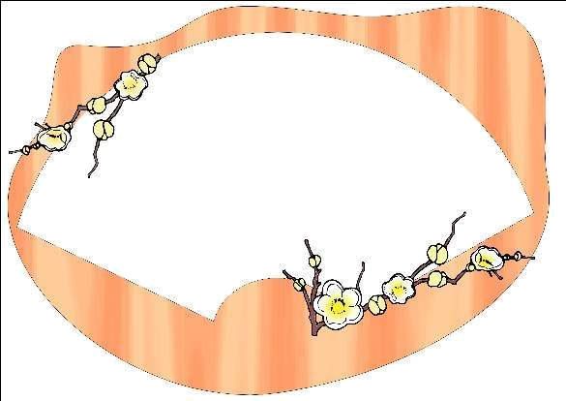

我也来当小诗人
水乡什么多？
多。
千 ，万 ，
， 。

Slide 32
咱
帆

Slide 33
作业超市
1、说一说：你觉得我们的家 乡淮安有什么值得歌颂和赞美的？说给你的好朋友听听。
2、背一背：把课文美美地 背给爸爸妈妈听听。

